Slide 1
实验三 专题地图编制

Slide 2
主要内容
实验背景
实验目的
实验内容
实验步骤
实验报告

Slide 3
1.实验背景
专题地图是突出地表示一种或几种自然现象和社会经济现象的地图，行政区划图表示各级行政区域的划分，反映政府对国界、省界等的标准绘制以及行政区域命名及各类地名的正确表示，是最常用的地图之一。
确定一幅地图包含的数据之后，下一步就是确定地图要素的表示方法，即符号化。它是根据数据的属性特征、地图用途、制图比例尺来确定地图要素的表示方法。符号化决定了地图将传递怎样的内容。
地图注记是一幅完整地图的有机组成部分，用来说明图形符号无法表达的定量或定性特征，如道路地名、城镇名称等。
坐标格网是地图重要的组成要素，它反映应地图的坐标系统或者地图投影信息。
一副完整的地图还包含与地理数据相关的一系列辅助要素，如地名、图例、比例尺、指北针。

Slide 4
2.实验目的
通过制作行政区划图，了解符号化、标注、格网绘制及地图整饰的意义；掌握基本的符号化方法、自动标注、地图整饰和输出；对数字地图制作有初步的认识。
通过制作土地利用现状图，了解并掌握土地利用相关专题地图的符号化过程，掌握符号库的调用与制作，掌握地图副图的制作。

Slide 5
2.实验目的
通过实验掌握ArcGIS符号化库的管理
符号制作
符号库的管理与共享
通过实验掌握ArcGIS的标注
了解标注引擎的作用
掌握地图标注的基本方法
学习如何更好地标注地图
专题地图制作
掌握专题地图制作的符号化过程
掌握专题地图的地图布局及整饰
掌握专题地图制作的方法

Slide 6
3.实验内容
南京部分地区行政区划图制作内容
数据的符号化显示
加载南京市的区县；
对高速公路、地铁轻轨和铁路分别设计线符号并进行表达；
对重点大学进行符号化表达
标注
对南京市区、市政府、县政府、地铁、道路、河流（长江）分别进行手动或自动标注
绘制坐标网格
添加地图整饰要素
添加图例
添加指北针
添加比例尺
添加图名

Slide 7
3.实验内容
洪濑镇土地利用现状图制作
数据符号化
调用外源的符号库style
根据底图规定进行先择合适的填充符号并进行符号化
绘制坐标网格(采用方里网格）
添加图幅整饰要素
添加图例
添加指北针
添加比例尺
添加图名

Slide 8
4.实验步骤
4.1 南京部分地区行政区划图制作步骤
4.2 洪濑镇土地利用现状图制作步骤
布局设计
数据符号化
标注
坐标网格
地图整饰
地图输出

Slide 9
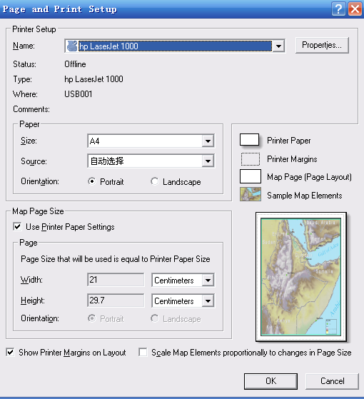
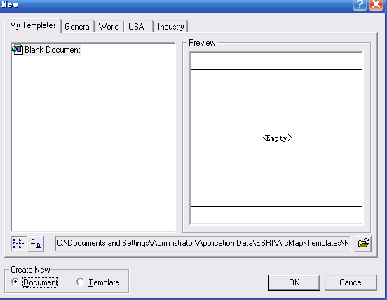
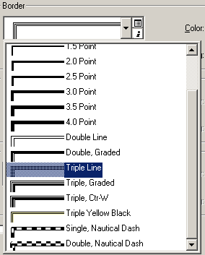
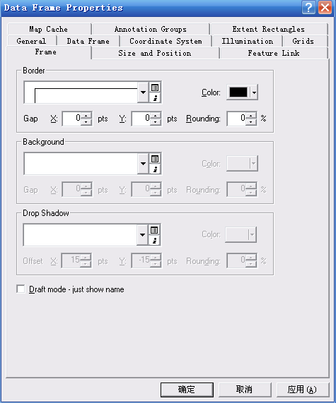
4.1南京部分地区行政区划图制作步骤
布局设计
地图模板
图面尺寸
图框和底色设置

Slide 10
4.1南京部分地区行政区划图制作步骤
数据符号化
打开ArcMap
数据加载，图层顺序从上层到下层分别是：县政府（点）、高速公路、地铁轻轨、铁路、道路、水系、岛、绿地、县界和区界。
符号化地铁线图层要素：打开【符号选择器】对话框，点击【编辑符号】，对地铁符号进行编辑，设置为边缘为黑色的橙色线条。
符号化高速公路线图层：打开【符号选择器】对话框，点击【编辑符号】，对高速公路符号进行编辑，设置为底色为黄色的平行三线。
符号化铁路线图层：打开【符号选择器】对话框，点击【编辑符号】，对铁路符号进行编辑，设置为黑白相间的条纹状。
符号化重点大学：打开【符号选择器】对话框，点击【编辑符号】，对重点大学进行编辑，设置为红色领带夹。

Slide 11
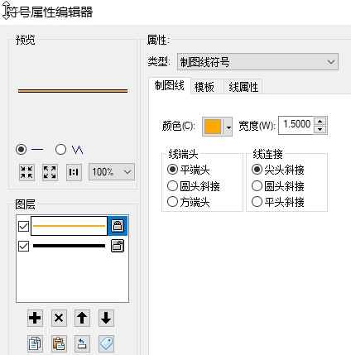
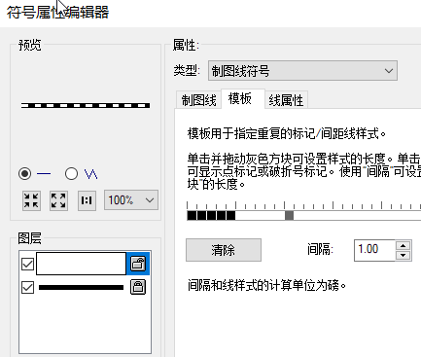
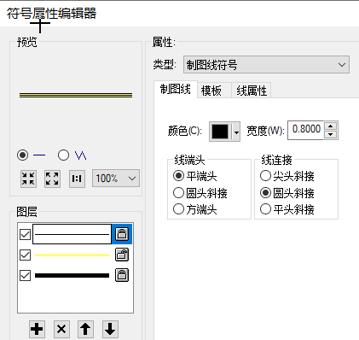
4.1南京部分地区行政区划图制作步骤
4.1南京部分地区行政区划图制作步骤
地铁 铁路 高速

Slide 12
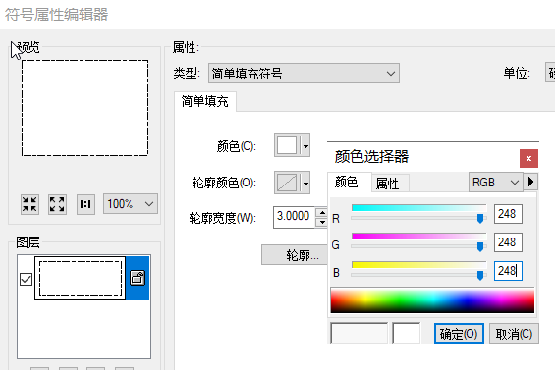
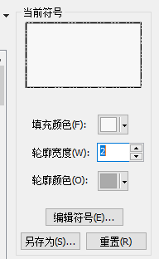
4.1南京部分地区行政区划图制作步骤
数据符号化
符号化岛、水系、绿地、县界、区界：
水系填充为蓝色，绿地填充为绿色，岛为RGB值（248，248，248）；轮廓线设置为无边框。
打开县界【符号选择器】对话框，设置相应的轮廓线，图层填充为RGB值（248，248，248） ；
打区界【符号选择器】对话框，设置相应的轮廓，图层填充为RGB值（248，248，248） 。

Slide 13
4.1南京部分地区行政区划图制作步骤
标注
图层上按右键打开【图层属性】对话框，在【注记】中选择【标注此图层要素】。
标注市政府：自动标注（楷体，14，将标注放在符号上部）
标注区县政府：自动标注（宋体，10）
标注地铁：自动标注地铁（Country 3）
标注河流：手动标注长江（双线河，宋体，斜体，16号，字体纵向，使用曲线注记放置）。

Slide 14
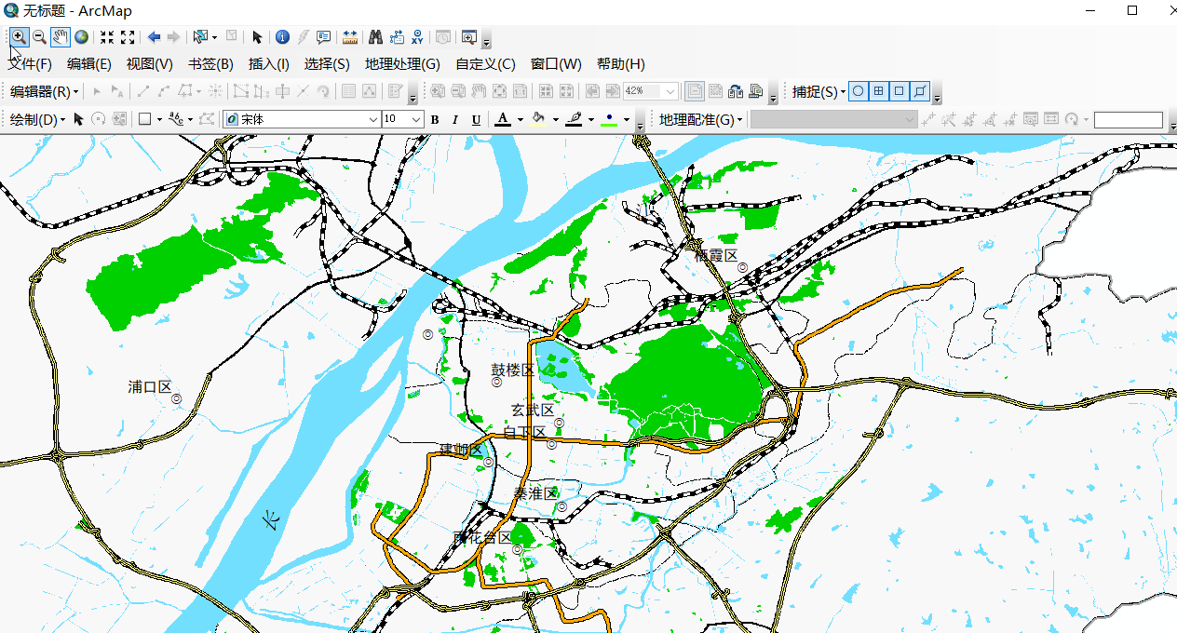
4.1南京部分地区行政区划图制作步骤

Slide 15
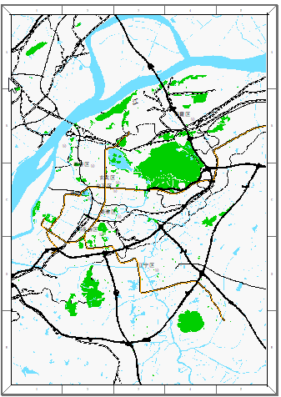
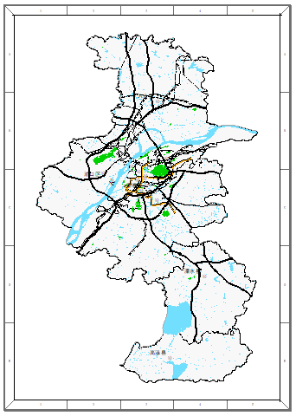
4.1南京部分地区行政区划图制作步骤
绘制坐标网格
采用索引参考格网，使用默认设置。

Slide 16
4.1南京部分地区行政区划图制作步骤
地图整饰：
单击【插入】下的【图例】命令，打开【图例向导】对话框，选择需要放在图例中的字段，编辑图例。
单击【插入】下的【指北针】命令，打开【指北针选择器】对话框，选择适合的指北针。
单击【插入】下的【比例尺】命令，选择符合要求的比例尺。
对整饰要素的大小、位置进行调整。

Slide 17
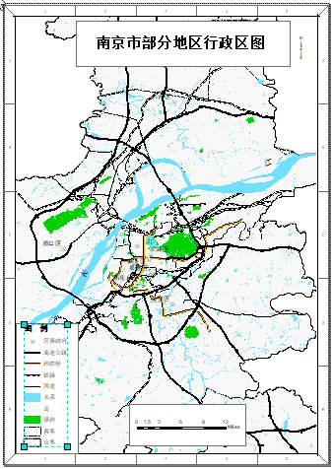
4.1南京部分地区行政区划图制作步骤

Slide 18
4.2洪濑土地利用现状图制作步骤
布局设计
地图模板
图面尺寸
图框和底色设置

Slide 19
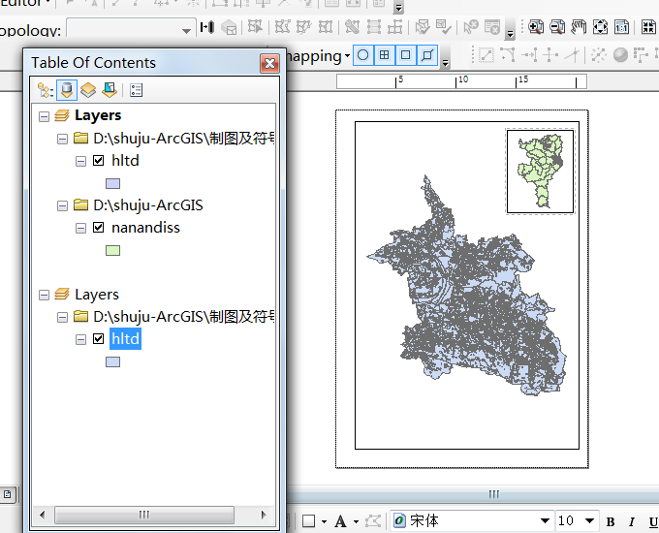
4.2洪濑土地利用现状图制作步骤
添加数据
复制地图数据框

Slide 20
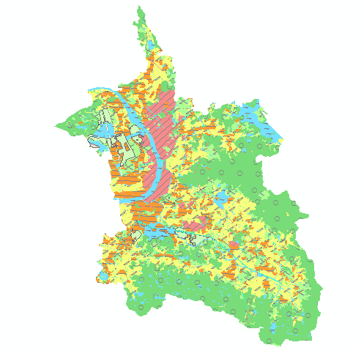
4.2洪濑土地利用现状图制作步骤
数据符号化

Slide 21
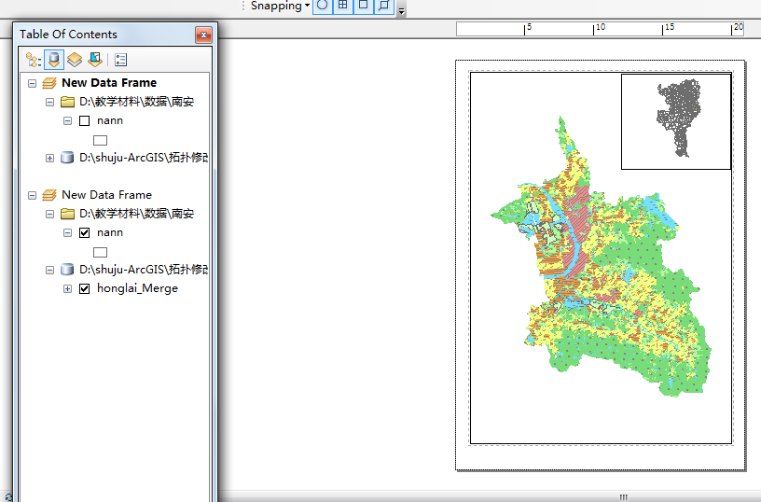
4.2洪濑土地利用现状图制作步骤
设置总图数据框

Slide 22
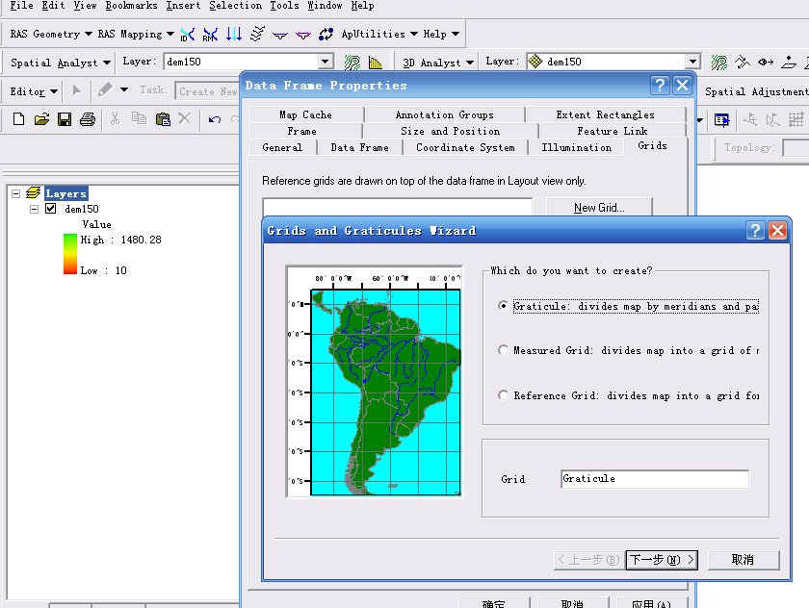
4.2洪濑土地利用现状图制作步骤
坐标网格

Slide 23
4.2洪濑土地利用现状图制作步骤
插入图例
编辑图例

Slide 24
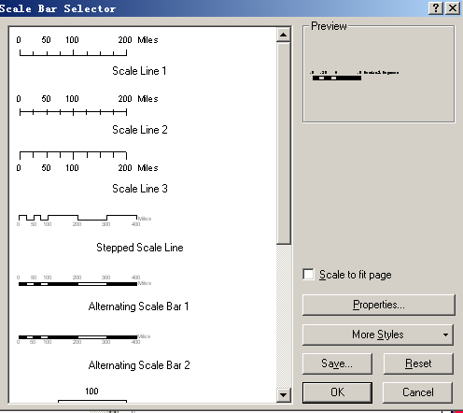
4.2洪濑土地利用现状图制作步骤
插入比例尺

Slide 25
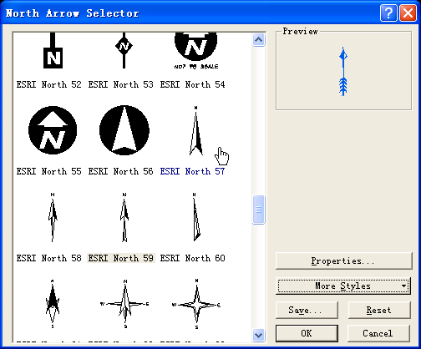
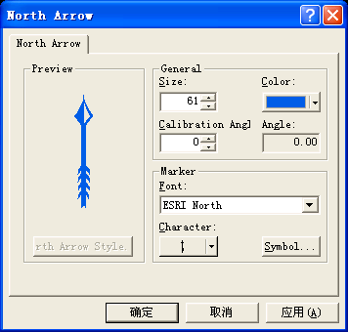
4.2洪濑土地利用现状图制作步骤
插入指北针

Slide 26
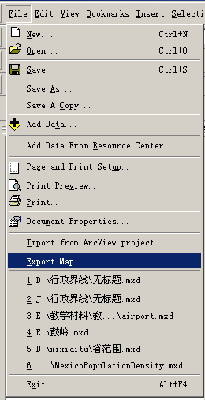
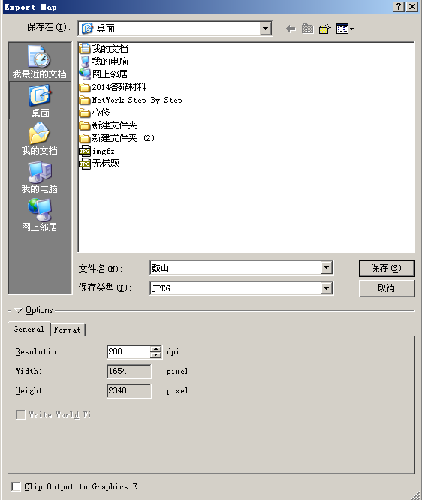
4.2洪濑土地利用现状图制作步骤

Slide 27
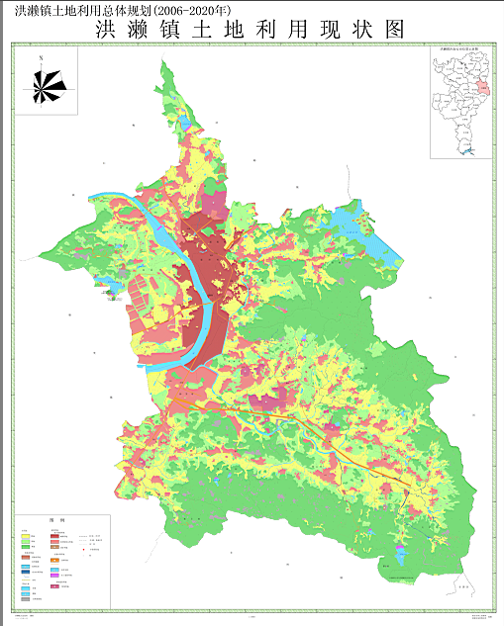

Slide 28
5.实验报告
实验类型：验证性实验
实验目的:
(1) 通过制作行政区划图，了解符号化、标注、格网绘制及地图整饰的意义；掌握基本的符号化方法、自动标注、地图整饰和输出；对数字地图制作有初步的认识。
(2) 通过制作土地利用现状图，了解并掌握土地利用相关专题地图的符号化过程，掌握 符号库的调用与制作，掌握地图副图的制作。
实验数据:
实验内容:
实验步骤：
实验结果：
实验心得：

